Slide 1
Das eigene Kommunikationsverhalten optimieren Planung und Durchführung eines Beurteilungsgesprächs
Modul 1 LM 4 Gruppe A

Slide 2
Das eigene Kommunikationsverhalten optimieren-Definition
Definition:
Kommunikation = communicare lat. teilen, mitteilen, teilhaben, gemeinsam machen
Kommunikationswissenschaftler Paul Watzlawick:
Man kann nicht, nicht kommunizieren
Jede Kommunikation hat einen Inhalts- und einen Beziehungsaspekt

Slide 3
Das eigene Kommunikationsverhalten optimieren- Beispiel
Ausbilder muss dem Azubi zutrauen Dinge zu tun, dann wird er sich anstrengend
„My fair Lady“: Dr. Doolittle traut dem unbedarftem Blumenmädchen den Aufstieg zur großen Dame zu
Sie wächst unter seiner kundigen Anleitung zur Zielfigur heran
Tut der Ausbilder dies nicht, ist der Azubi demotiviert und nicht engagiert
Notes:
Ergänzung Stempel Mathe verstehen / Zutrauen / Rollen

Slide 4
Das eigene Kommunikationsverhalten optimieren-Grundsätze
Grundsätze der Kommunikation:
Problem:
Wird die Nachricht nicht sorgfältig codiert, kommt sie nur verstümmelt an und Empfänger kann sie nicht ordentlich decodieren/ verstehen

Slide 5
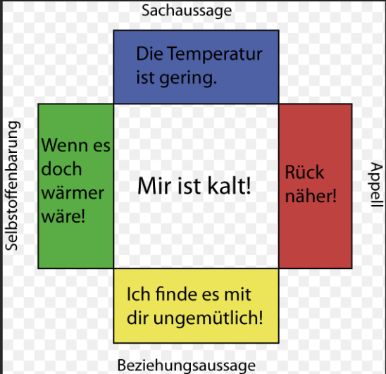
Das eigene Kommunikationsverhalten optimieren- Vier-Ohren-Modell
Vier-Ohren-Modell nach Schulz von Thun:
4 Ohren Modell • Kommunikationsquadrat und Beispiele · [mit Video] (studyflix.de)
Kennt ihr auch solche Beispiele? Gerade in einer Partnerschaft kennt das doch jeder, oder??

Slide 6
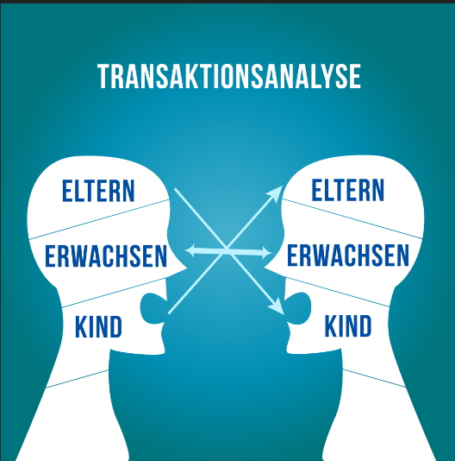
Das eigene Kommunikationsverhalten optimieren-Transaktionsanalyse
Transaktionsanalyse • Eric Berne, Beispiele und Definition · [mit Video] (studyflix.de)
Welches „Ich“ spricht zu welchem „Ich“
Kommunikation auf Augenhöhe, keiner versucht den anderen Anweisungen zu erteilen oder zu „erziehen“
Jeder Gesprächspartner ist als mündig, vernünftig und selbstständig zu betrachten und so auch anzusprechen
Dadurch können ebenfalls Konflikte entstehen

Slide 7
Das eigene Kommunikationsverhalten optimieren-Transaktionsanalyse
Annahmen:
Jeder Mensch hat die Fähigkeit zu denken und Probleme zu lösen.
Jeder Mensch ist in all seinen Schattierungen und in seiner Ganzheit in Ordnung.
Jeder Mensch ist in der Lage, Verantwortung für sein Leben und dessen Gestaltung zu übernehmen. Er verfügt dazu über die Fähigkeit der bewussten Wahrnehmung und Steuerung seiner mentalen, emotionalen und sensorischen Vorgänge und der sich daraus ergebenden Handlungen bzw. sozialen Interaktionen.
Jeder Mensch wird als fähig angesehen, sein Lebenskonzept (oder Lebensgestaltungsmuster) schöpferisch, zuträglich und konstruktiv zu gestalten
Zielvorstellung ist eine integrierte, autonome Persönlichkeit mit der Fähigkeit, sich in einem sozialen Gefüge selbstbewusst, respektvoll, achtsam, rücksichtsvoll und beitragend zu bewegen.

Slide 8
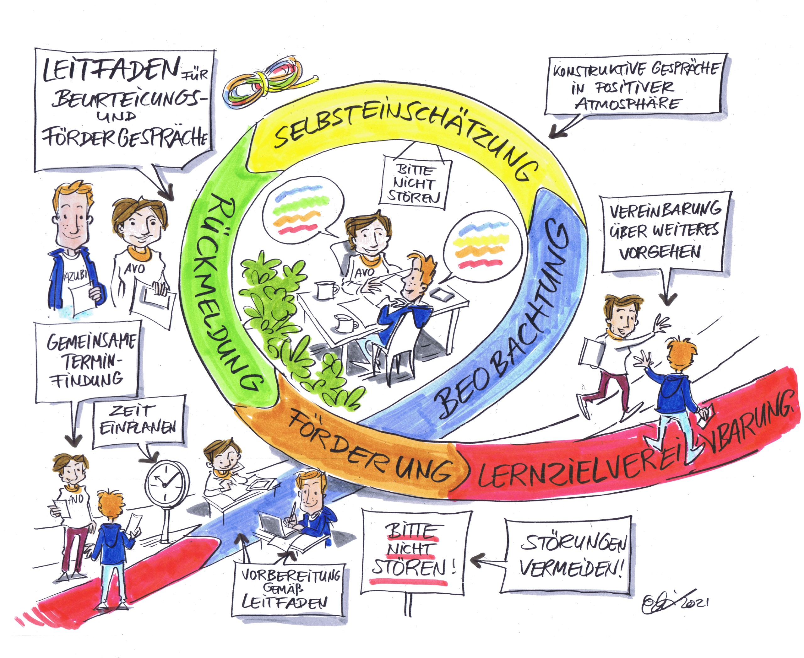
Das eigene Kommunikationsverhalten optimieren-Beurteilungsgespräche
Bewusstsein für Sinn und Zweck der Zusammenkunft schärfen
Azubi Gelegenheit geben seine Beobachtungen und Erkenntnisse zum Thema darzulegen
Sachbezogene Erörterung des Ausbilders zur Leistungsfeststellung
Beurteilungsbögen zur Hilfe nehmen
Festgestellte Werte sind zu begründen
sind Lernziele erreicht oder verfehlt worden
Bei Schwächeren Leistungen sind Gründe zu ermitteln und Hilfestellungen zur Verbesserung aufzuzeigen, ggf. Zeitrahmen hierfür festlegen
Beurteilungsgespräche sind zu terminieren und zu dokumentieren

Slide 9
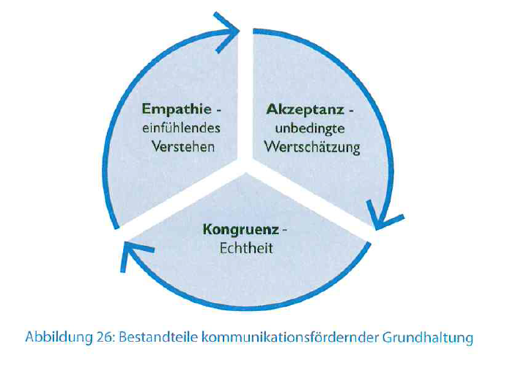
Das eigene Kommunikationsverhalten optimieren-Beurteilungsgespräche
Empathie: den inneren Beziehungsrahmen des Anderen möglichst exakt wahrnehmen, aktiv zugewandt sein, Anteil an der Person und den Gefühlen nehmen
Akzeptanz: Person schätzen, ungeachtet der Bewertungen, die man selbst hat, führt zu offenen Umgang und Abbau von Ängsten
Kongruenz: eigene Gefühle wahrnehmen und akzeptieren, sie einbringen, wenn es angemessen ist, um Vertrauen zu schaffen, Gesprächspartner wird dadurch bereiter offen zu reden

Slide 10
Das eigene Kommunikationsverhalten optimieren-Beurteilungsgespräche
Sprechen- Sprache muss verständlich sein, kurz, prägnant, einfach, gegliedert
Zuhören und Aktives Zuhören- zugewandte Körperhaltung, Blickkontakt, auf nonverbale Signale achten, Kopfnicken, zustimmende Laute, Fragen einsetzen, zusammenfassen
Feedback geben- loben und kritisieren, wertschätzen, Verantwortung übernehmen
Feedbackregeln beachten- konkretes Verhalten benennen, zwingend situationsbezogen reagieren, Aussagen zu Reaktionen machen, konkreten Wunsch/ Bitte äußern, Raum für Antworten lassen

Slide 11
Planung und Durchführung eines Beurteilungsgesprächs- 4 Phasen
1. Phase: Gespräch sorgfältig vorbereiten
Auf vorhandene Gesprächsprotokolle zurückgreifen
Wesentliche Gesprächspunkte und gemeinsame Verabredungen ausweisen
2. Phase: Gespräch einfühlsam durchführen
3. Phase: Ergebnis des Gesprächs konkret feststellen
4. Phase: Gespräch systematisch nachbearbeiten
Mithilfe eines Dokumentationsbogens
Gilt als Dokumentation gelungener und misslungener Aktivitäten

Slide 12
Planung und Durchführung eines Beurteilungsgesprächs- Ablauf (am Beispiel einer Lernberatung)
Klären, ob die Beratung gewünscht ist
Lernende soll das Problem beschreiben
Seine Stärken und Schwächen klären und konkretisieren
Thematische Fragen klären
Sachverhalt hinterfragen
Neue Perspektiven entwickeln
Neue Lernschritte vereinbaren und diese ausprobieren

Slide 13
Planung und Durchführung eines Beurteilungsgesprächs- Wichtige Grundsätze
Ziele des Lernenden im Blick halten (Was ist ihm wichtig?)
Überforderung vermeiden
Die vereinbarte Lösung soll der Lernende als eigene Leistung anerkennen
Es sollen auch kleine Lernfortschritte sichtbar gemacht werden

Slide 14
Planung und Durchführung eines Beurteilungsgesprächs- Checkliste
https://www.haufe.de/personal/hr-management/mitarbeitergespraeche-vorbereitung-checklisten-leitfaden/checkliste-zur-vorbereitung-eines-mitarbeitergespraechs_80_387944.html

Slide 15
Planung und Durchführung eines Beurteilungsgesprächs- Pro und Contra der gezeigten Beurteilungsbögen

